Slide 1


OBJETOS DE
2019
APRENDIZAJE
LÍNEA 2
MATERIALES DE FORMACIÓN PARA ESTUDIANTES
DE GRADO DE LA COMPETENCIA DIGITAL
1. Información y tratamiento de datos: 1.3. Gestión de información, datos y contenidos digitales: 5. Gestores bibliográficos

Slide 2

Colección Objetos de Aprendizaje, 2019
MATERIALES DE FORMACIÓN PARA ESTUDIANTES DE GRADO
DE LA COMPETENCIA DIGITAL
1. Información y tratamiento de datos: 1.3. Gestión de información, datos y contenidos digitales: 5. Gestores bibliográficos
REBIUN Línea 2 (3er. P.E.) Grupo de Competencia Digital
Documento bajo licencia Creative Commons

Slide 3

Información y tratamiento de datos.
Gestión de información, datos y contenidos digitales
GESTORES BIBLIOGRÁFICOS

Slide 4

OBJETIVOS
Al finalizar esta actividad tienes que ser capaz de:
Saber qué es un gestor bibliográfico y conocer algunos de los más utilizados
Conocer las principales utilidades de los gestores bibliográficos
Ser consciente de la ayuda que puede proporcionarte utilizar un gestor bibliográfico para tus trabajos académicos

Slide 5
SUMARIO
Qué es un gestor bibliográfico
Para qué sirve
                Almacenar referencias
            Organizar referencias
            Anotar y subrayar el texto completo
                Buscar y recuperar
                Incorporar citas y referencias
Qué gestor bibliográfico utilizo
Para saber más...

Slide 6






QUÉ ES UN GESTOR BIBLIOGRÁFICO
En tus estudios, para preparar tus trabajos, vas a necesitar manejar mucha información, referencias bibliográficas y documentos a texto completo.
Te será de gran ayuda disponer de una herramienta que te permita controlar esa gran cantidad de referencias y documentos, gestionarlos, recuperarlos y utilizarlos cómodamente cuando necesites citarlos en tus trabajos.
Los gestores bibliográficos son programas que facilitan el almacenamiento, gestión, recuperación y utilización de las referencias bibliográficas… y de los documentos a texto completo referenciados.
Algunos de los gestores bibliográficos más conocidos

Slide 7
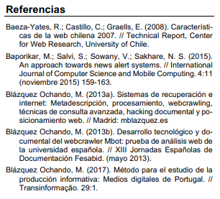







PARA QUÉ SIRVE UN GESTOR BIBLIOGRÁFICO
4
5
4
4
Para almacenar referencias bibliográficas y sus textos completos.
Para gestionar y organizar nuestras referencias bibliográficas.
Para anotar, subrayar y trabajar con el texto completo de las referencias bibliográficas.
Para buscar y recuperar las referencias bibliográficas.
Para incorporar citas y referencias a los textos de nuestros trabajos académicos.

Slide 8

ALMACENAR
REFERENCIAS BIBLIOGRÁFICAS
Los gestores bibliográficos permiten almacenar automáticamente referencias bibliográficas, exportándolas desde diferentes procedencias:
Desde Sirius o el catálogo de la biblioteca. [a personalizar por cada institución]
Desde otro gestor bibliográfico.
Desde las bases de datos que estés utilizando para tus búsquedas bibliográficas.
Consulta el A-Z de recursos de información para saber qué bases de datos te ofrece la Biblioteca de la UPNA [A personalizar por cada institución]
También podrás introducir manualmente, una a una, las referencias que te interese almacenar
La mayoría de los gestores bibliográficos permiten enlazar cada referencia con su texto completo, e incluso almacenar ese texto completo en local o en la nube. También permiten editar, anotar y subrayarlo, por lo que podemos almacenar y trabajar tanto con la referencia como con su texto completo.

Slide 9



ORGANIZAR LAS
REFERENCIAS BIBLIOGRÁFICAS
Los gestores bibliográficos permiten organizar y gestionar las referencias bibliográficas almacenadas:
Clasificarlas en carpetas
Asignarles etiquetas
Añadir diversas marcas: leído, favorito, revisado…
Un gestor bibliográfico permite organizar la información de manera práctica y personal

Slide 10
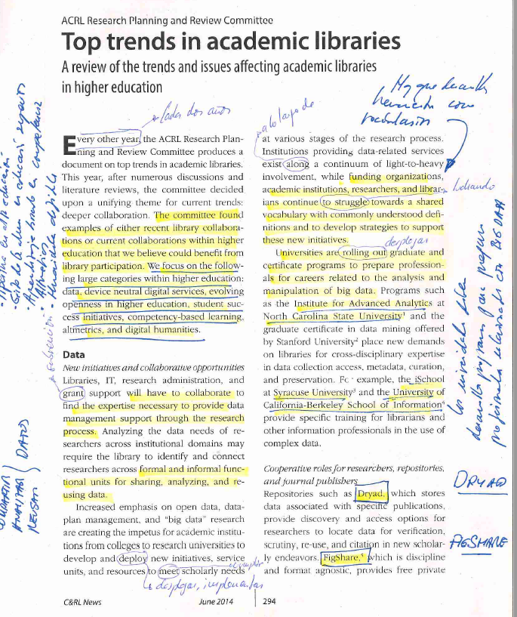
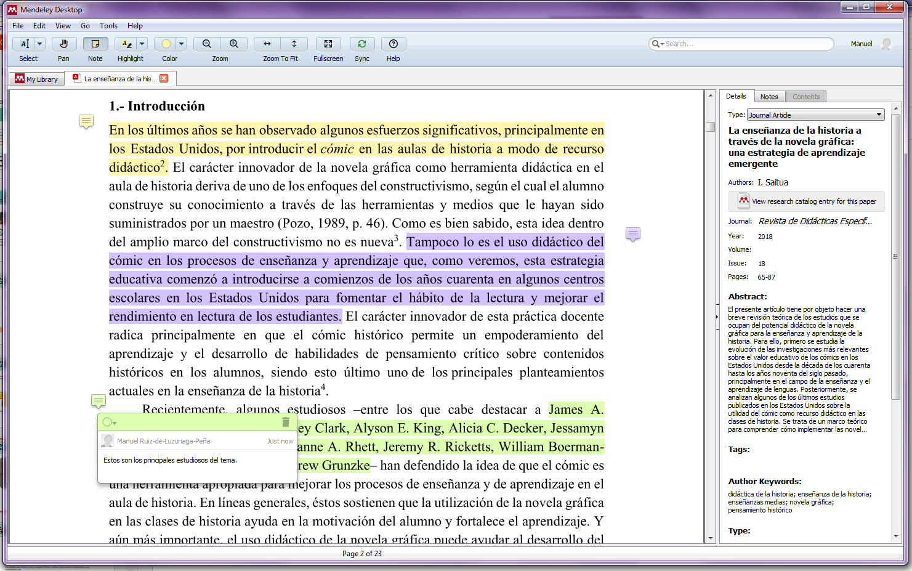
ANOTAR Y SUBRAYAR EL TEXTO COMPLETO DE LAS REFERENCIAS
Las anotaciones y subrayados que hacemos cuando trabajamos sobre un documento en papel, podemos hacerlas igualmente
con un gestor bibliográfico, con la ventaja de que podemos acceder a los documentos desde cualquier dispositivo con conexión, tenemos copia de seguridad, tenemos muchas posibilidades de colores y formas y, si queremos, podemos compartir texto, anotaciones y subrayados.
Referencia bibliográfica en cuyo texto completo se está trabajando
Nota cerrada
Subrayado
Nota abierta

Slide 11
BUSCAR Y RECUPERAR LAS
REFERENCIAS BIBLIOGRÁFICAS
Los gestores bibliográficos permiten buscar y recuperar rápidamente las referencias bibliográficas almacenadas.
Las carpetas en las que hemos organizado las referencias, permiten una búsqueda por exploración.
Tenemos un motor de búsqueda que nos permite una búsqueda general o por los distintos campos de las referencias.
Algunos gestores disponen de índices o filtros por autores, etiquetas, publicaciones, etc.
También hay posibilidad de búsqueda por el texto completo de los documentos asociados a la referencia o por las anotaciones que hemos incorporado.
Un gestor bibliográfico gestiona todos los documentos que hemos utilizado durante nuestra vida académica y profesional. Nos permite, fácilmente, buscarlos, recuperarlos y reutilizarlos.

Slide 12
INCORPORAR CITAS Y REFERENCIAS A LOS TRABAJOS
Los gestores bibliográficos tienen unos conectores o plugins que permiten invocarlos desde el procesador de texto que estés utilizando para redactar tu trabajo.
Para insertar una cita, solo tienes que colocarte en el lugar del texto en el que vaya a ir la cita, llamas al gestor bibliográfico, seleccionas la(s) referencia(s) oportunas, y en tu trabajo se insertarán automáticamente las citas, según el estilo que tengas seleccionado.
Cuando termines de redactar tu trabajo, al final del mismo, podrás insertar automáticamente la bibliografía, con las referencias de todas las citas que has utilizado, según el estilo que hayas seleccionado.
Si hay algún error, puedes corregirlo en el gestor bibliográfico, refrescar el documento en el procesador de texto y se corregirá automáticamente.
También puedes cambiar automáticamente de estilo de cita y referencia: si seleccionas un estilo distinto, los cambios se aplican a todo el documento.
En un trabajo de curso, y más en un trabajo de fin de grado o en una tesis, donde se manejan un número muy elevado de referencias, el uso de un gestor bibliográfico, ahorra horas de trabajo y facilita presentar un trabajo libre de errores.

Slide 13



QUÉ GESTOR BIBLIOGRÁFICO UTILIZO
Hay muchos gestores bibliográficos, aquí te indicamos dos de los más conocidos y gratuitos. No obstante, deberías consultar en tu universidad la disposición de versiones premium de estos o de otros gestores.
 | Gestor bibliográfico multiplataforma, libre y de código abierto. Permite todas las opciones que hemos señalado para los gestores bibliográficos. Almacenamiento gratuito hasta 300 Mb
 | Gestor bibliográfico gratuito. Permite todas las opciones que hemos señalado para los gestores bibliográficos. Almacenamiento gratuito hasta 2 Gb.
En la página web de la Biblioteca encontrarás información sobre los gestores bibliográfico que se utilizan en tu Universidad. [a personalizar por cada institución]

Slide 14
PARA SABER MÁS...
Consulta la guía Citas y referencias bibliográficas y la ayuda Gestores bibliográficos.
[a personalizar por cada institución]

